Slide 1



UNIDAD 5
“Configuración e Implementación de Bases de datos en Cloud Computing”
Seminario de Sistemas 1
Escuela de Ingenieria de Ciencias y Sistemas
Facultad de Ingenieria
Universidad de San Carlos de Guatemala

Slide 2

AGENDA
Recordatorios
1
Foro 3
Temas
1
Bases de datos en AWS y Azure.
Amazon RDS: Configuración y administración.
2
Azure SQL: Servicios de bases de datos en Azure.
3

Slide 3
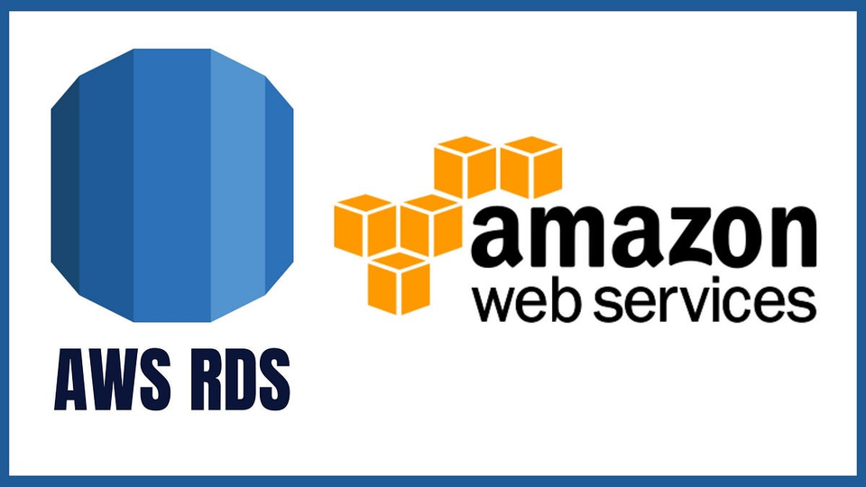
Amazon RDS
RDS significa Servicio de Base de Datos Relacional y es un servicio web que facilita la configuración, la operación y la escala de una base de datos relacional en Nube de AWS.
Proporciona una capacidad rentable y de tamaño ajustable para una base de datos relacional estándar y se ocupa de las tareas de administración de bases de datos comunes.

Slide 4
Ventajas de RDS
1
Proporciona una capacidad rentable y escalable para las bases de datos relacionales.
Automatiza laboriosas tareas de administración, como el aprovisionamiento de hardware, la configuración de la base de datos, la aplicación de parches y copias de seguridad.
2
Permite centrarnos en las aplicaciones y proporcionar el rápido rendimiento, alta disponibilidad, seguridad y compatibilidad que necesitemos.
3

Slide 5
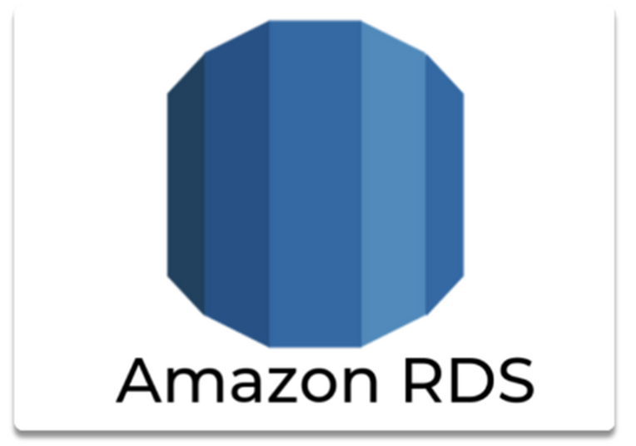
Características de RDS
1
Administración Sencilla
2
Escalabilidad Sencilla
3
Disponibilidad y Durabilidad
4
Respuesta Rápida
5
Alta Seguridad
6
Asequibilidad

Slide 6
Casos de uso de RDS
1
Datos de aplicaciones web y móviles
2
Administración de datos sobre juegos online
y para móviles
3
Datos de aplicaciones de Comerciales

Slide 7

¿Qué Motores de bases de datos acepta AWS RDS?
Postgres
MySQL
MariaDB
Oracle
Microsoft SQL Server
Aurora (base de datos propia de AWS)

Slide 8
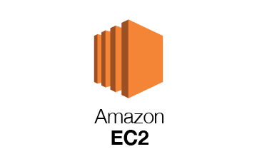
Ventaja sobre el uso de RDS frente al despliegue de la BD en EC2
A diferencia de desplegar una DB en EC2, RDS es un servicio gestionado que permite:
Aprovisionamiento automatizado, parcheo del SO
Copias de seguridad continuas y restauración a una fecha determinada (Point in Time Restore)
Dashboards de monitorización
Configuración multi AZ para DR (Disaster Recovery)
Ventanas de mantenimiento para actualizaciones
Capacidad de escalado (vertical y horizontal)

Slide 9
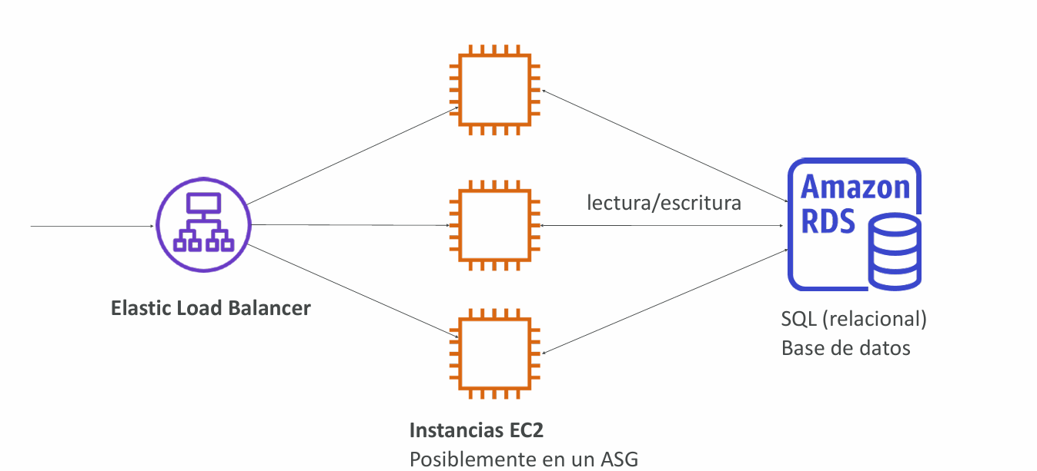
Ejemplo de una arquitectura con RDS

Slide 10
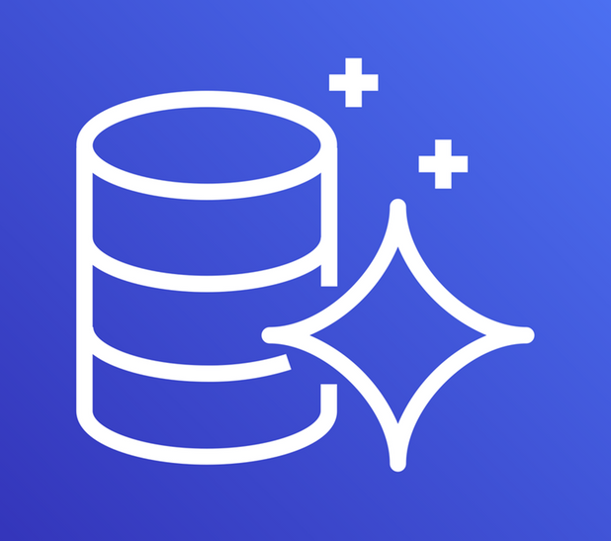
Amazon Aurora
*No está en la capa gratuita
Amazon Aurora es una tecnología propietaria de AWS para bases de datos relacional compatible con MySQL y PostgreSQL
Está "optimizada para el Cloud de AWS" y afirma que mejora 5 veces el rendimiento de MySQL en RDS, y más de 3 veces el rendimiento de Postgres en RDS
El almacenamiento de Aurora crece automáticamente en incrementos de 10 GB en 10GB, hasta 128 TB

Slide 11
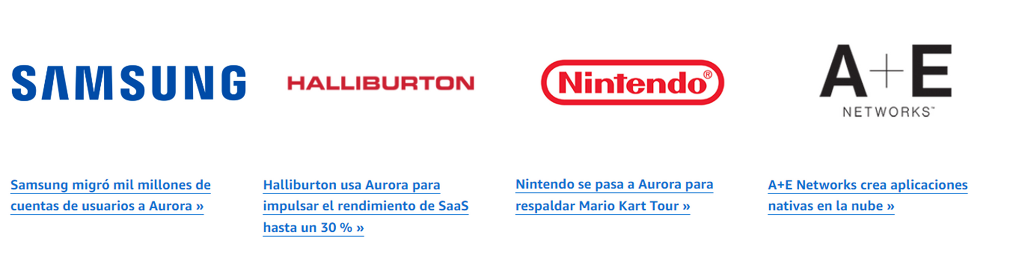
¿Quiénes utilizan Amazon Aurora?

Slide 12
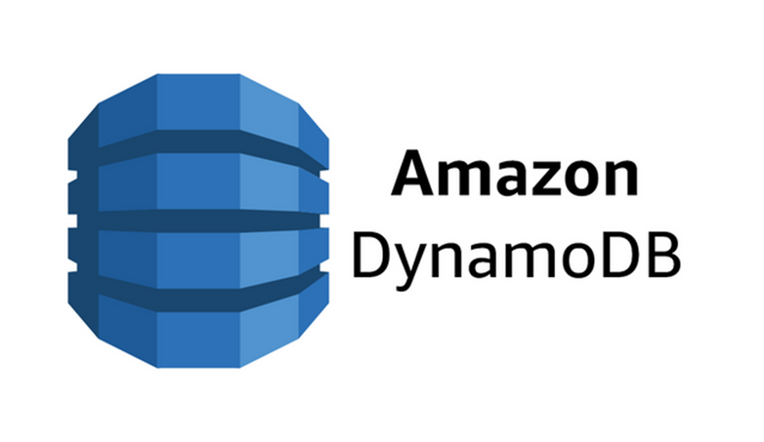
Amazon DynamoDB
Es una base de datos NoSQL que ofrece un rendimiento de milisegundos en cualquier escala.
DynamoDB puede manejar mas de 10 billones de solicitudes por día y puede soportar picos de mas de 20 millones de solicitudes por segundo.
Es una base de datos duradera, multiregional, multiactiva y totalmente administrada con seguridad integrada, respaldo y restauración y almacenamiento en cache en memoria para aplicaciones.

Slide 13
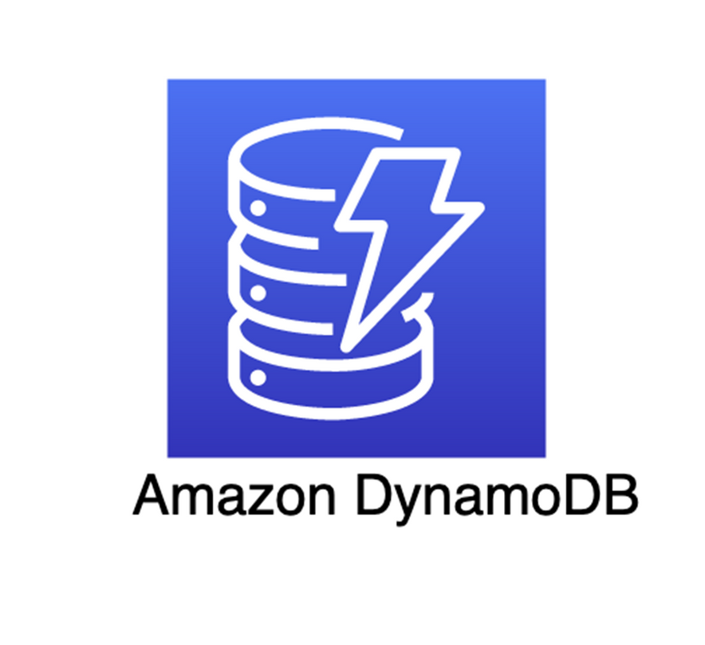
Características de DynamoDB
1
Desempeño a escala
2
No hay servidores que administrar
3
Integración fácil para empresas

Slide 14
Casos de uso de DynamoDB
1
Tecnología publicitaria
2
Video Juegos
3
Venta al por menor
4
Medios y entretenimiento
5
Software e internet
6
Banca y finanzas

Slide 15

Azure SQLDatabase
Es un motor de base de datos de plataforma como servicio (PaaS) totalmente administrado que se encarga de la mayoría de las funciones de administración de bases de datos, como actualizar, aplicar revisiones, crear copias de seguridad y supervisar sin intervención del usuario.
Admite todas las ediciones de SQL Server, incluidas Enterprise, Standard y Express, y proporciona muchas funciones y beneficios
Puede usar características avanzadas de procesamiento de consultas, como las tecnologías en memoria de alto rendimiento y el procesamiento de consultas inteligent

Slide 16
Ventajas o Beneficios de Azure SQLDatabase
1
Desempeño a escala
2
No hay servidores que administrar
3
Integración fácil para empresas
4
Integración fácil para empresas

Slide 17
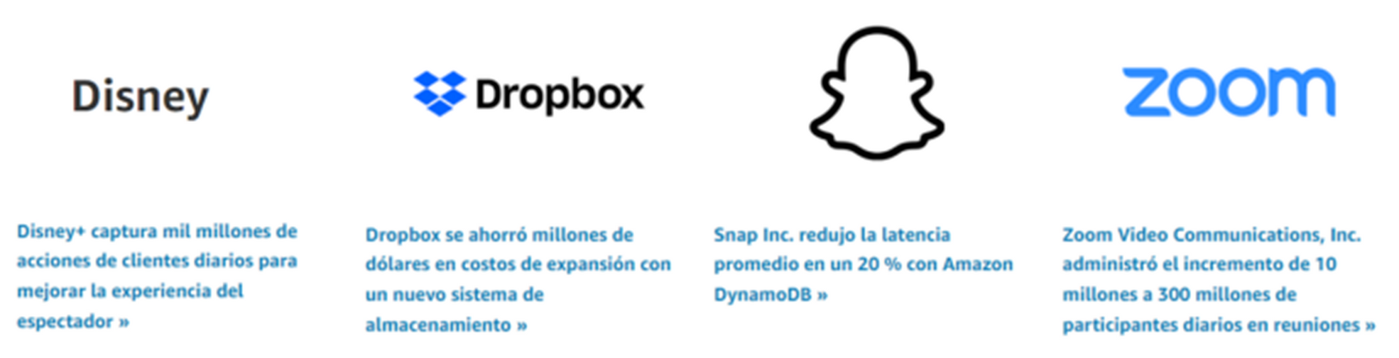
¿Quiénes utilizan Amazon DynamoDB?

Slide 18
PARTE PRÁTICA
CREACIÓN, CONFIGURACIÓN E IMPLEMENTACIÓN DE UNA BASE DE DATOS RELACIONAL DESPLEGADA EN LA NUBE

Slide 19
¡GRACIAS POR SU ATENCIÓN!
¿DUDAS?

